Slide 1
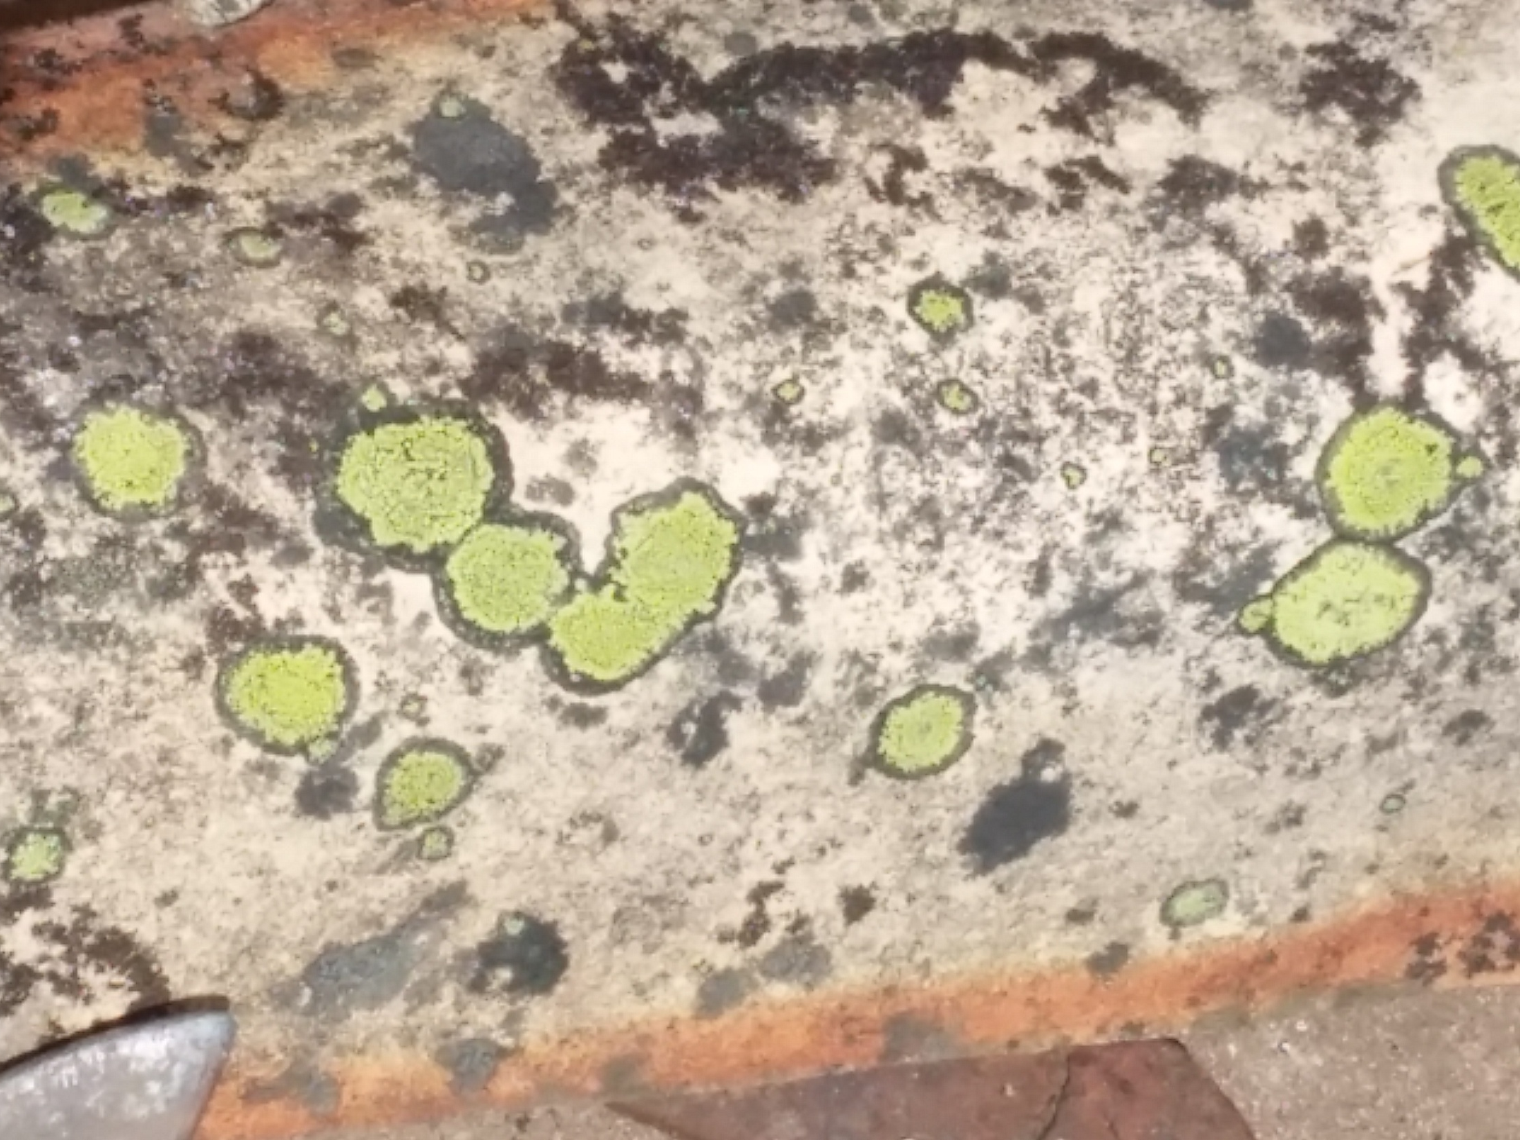
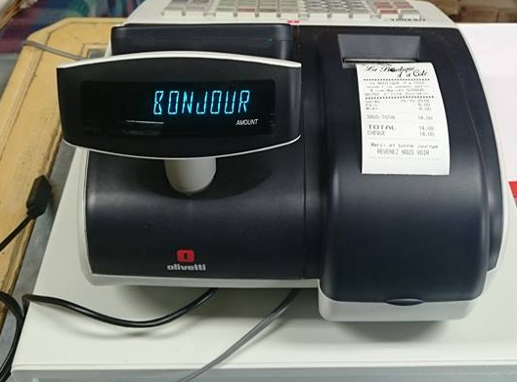

Assemblée générale
17 mars 2017

Slide 2
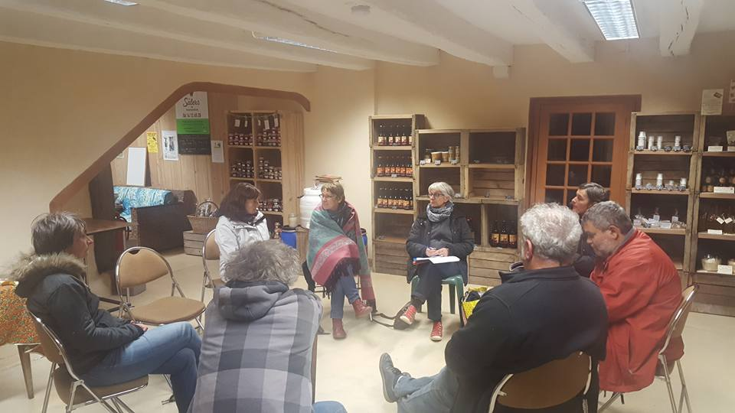
Assemblée générale 12 février 2016
Rapport moral et rapport d’activités :
Depuis la dernière AG du 12 février 2016 :
Commission administrative : Le travail du début de l’année a été de rédiger la charte , le règlement intérieur, les contrats de mandat des producteurs par rapport
à l’ouverture
de la boutique.
.

Slide 3
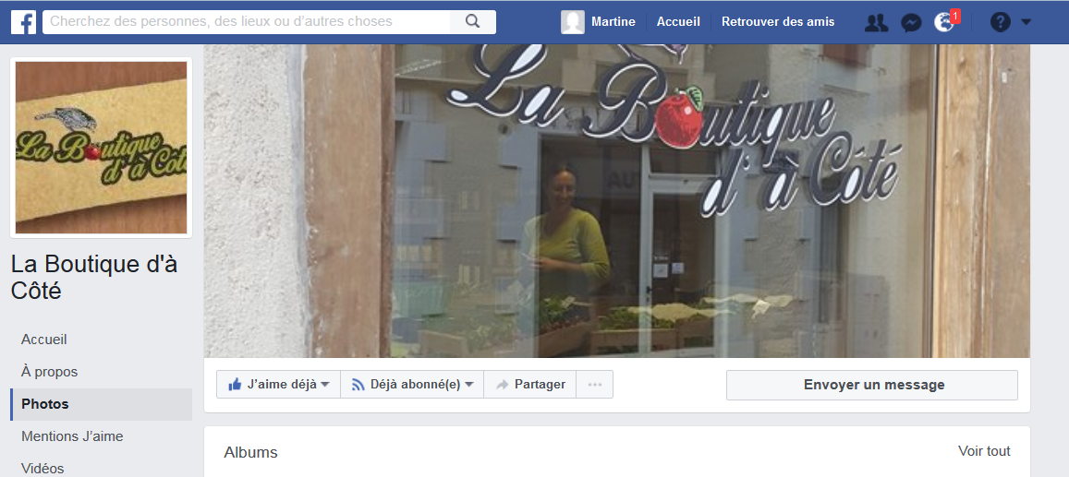
Assemblée générale 12 février 2016
Activités :
Ouverture de la boutique tous les samedis matin et exceptionnellement le jour de foire (20 du mois)de 8h 30 à 13 h 00, depuis le 11 juin 2016.
Création d’une page Facebook

Slide 4
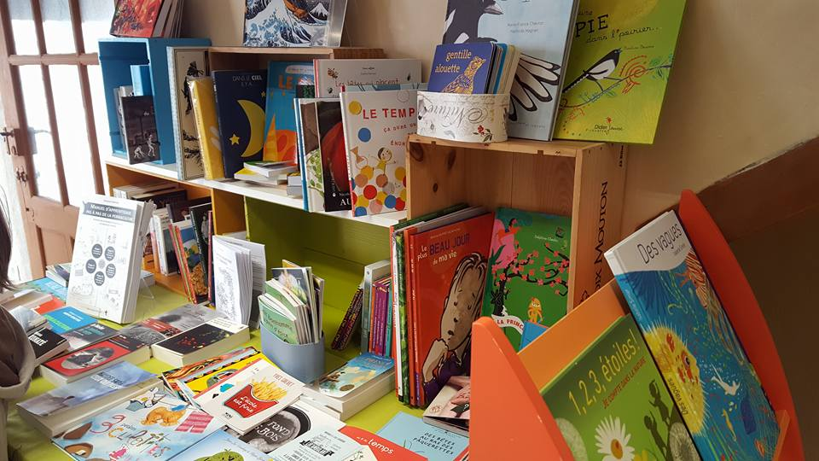
Assemblée générale 12 février 2016
Concerts : Gipsy Pigs juin
Les Chouettes Culottes concert suivi avec apéritif et soupe décembre
Animations Lecture de Lir’Ambulant samedi matin
Troc culturel octobre
Théâtre novembre

Slide 5
Assemblée générale 12 février 2016
Achats groupés : souscription pour le café zapatiste, sucre, agrumes en partenariat avec l’AMAP du Chaudon d’or.
Notre le local est mis à disposition de l’AMAP tous les samedis matin pour la distribution des paniers.
Au 31 décembre 2016 : 53 adhérents

Slide 6
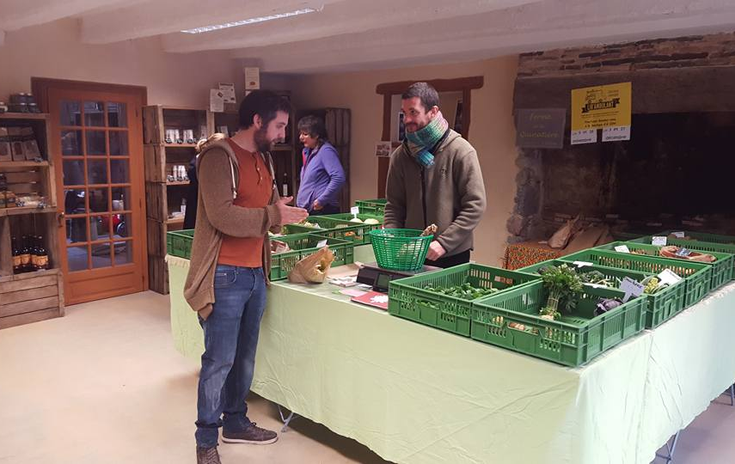
Assemblée générale 12 février 2016
Boutique
A chaque ouverture, il y a obligation qu’un producteur soit présent. Quatorze bénévoles se relaient pour assurer l’accueil les jours d’ouverture ( 3 présents sont nécessaires).
Du matériel a été acheté : vitrines réfrigérantes.
Du mobilier a été donné (bureau, etc…)
Depuis novembre,
une personne est
rémunérée pour
assurer le ménage
le vendredi.

Slide 7
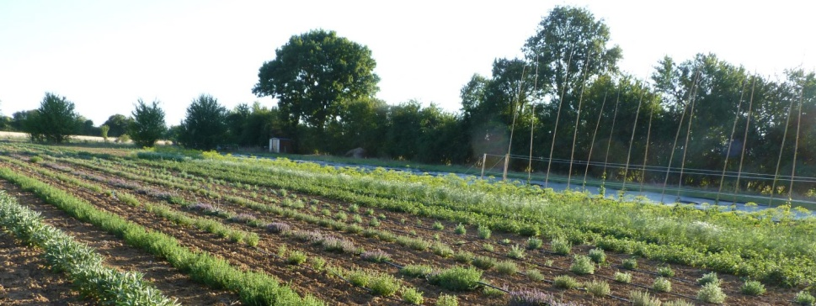
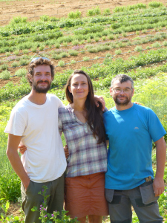
Assemblée générale 12 février 2016
.Producteurs avec lesquels
nous avons démarré
Légumes | Joanie Chamart, Benjamin Travers Frédéric Ferme de La Quinatière 86410 Bouresse
Aromates | Freddy Rivault Ferme de La Quinatière 86410 Bouresse
Bœuf | Philippe Alamome Le Bagneau 86290 Coulonges
Bœuf salers | Julien Maulévrier Masmayoux 16490 Alloue
Bœuf | Boris Dion Chez Tartaud 86390 Lathus - St Rémy
Bœuf | Pascal Baudoin Ferme du Bouchage 86390 Lathus - St Rémy
Huile | La Ferme de Dana Le Petit Marcay 86100 Sénillé
Pain | Malo Brézillon 19, rue St Hilaire 86160 La Ferrière Airoux

Slide 8
Assemblée générale 12 février 2016
Poterie | Mellonie Leber La Relandière 86150 Moussac
Fromage vache | Grégoire Masse Villaret 86400 Blanzay
Viande agneau | Dédé et Damien Berthomier Les Fontaines 86430 Adriers
Pâtes | Florence Thivet Les Marchis 16240 Courcôme
Miel | Cyril Colin Le Grand Port 86320 Persac
Bière | Nathanaël Hébras 19, rue St Hilaire 86160 La Ferrière Airoux
Confiture | Christine Poireau L'Age Boutrie 86430 Adriers
Savon | Savon Emile Charrier Peu Sec 86320 Persac

Slide 9
Assemblée générale 12 février 2016
Producteurs nous ayant rejoints
Cosmétiques | Autour des Plantes 63, rue Longerolle 86440 Migné Auxances
Safran | Jean François Bourcier Touchaubert 86660 Celle L'Evescault
Pain d'épices | Matthias Lagarrosse Rucher des Versannes Courteil 16350 Benest
Fromage chèvre | Emmanuel REROLLE Le Pré de la Font 86290 LIGLET
Châtaignes | Amélie PRIAC Les Renauderies 86310 Béthines
Farine-pâtes | Guy et Carole Turible Ferme de Garandeau 86460 PRESSAC
Charcuterie | Aurochs Vert Bourgé de Pougné 16700 Nanteuil en Vallée
Sucre | Biomat Samuel Goin 86 Sillars
Légumes secs | La ferme de Chassagne Chassagne 16240 Villefagnan
Sel marin | 85 Ile d'Olonne
Lentilles | François, Arnaud Martringhem Sigée 86500 Jouhet
Café | Zapatiste Café Solidaire Mexique
Vin | La Boutique Vins de Loire
Kiwis | MARTIN Reine La Molletie 24150 Pressignac-Vicq
Agrumes | le Galline Felici Sicile
Fromage brebis | Fromage brebis GAEC Ekibegia Maison Apetxa 64120 St Just Ibarre

Slide 10
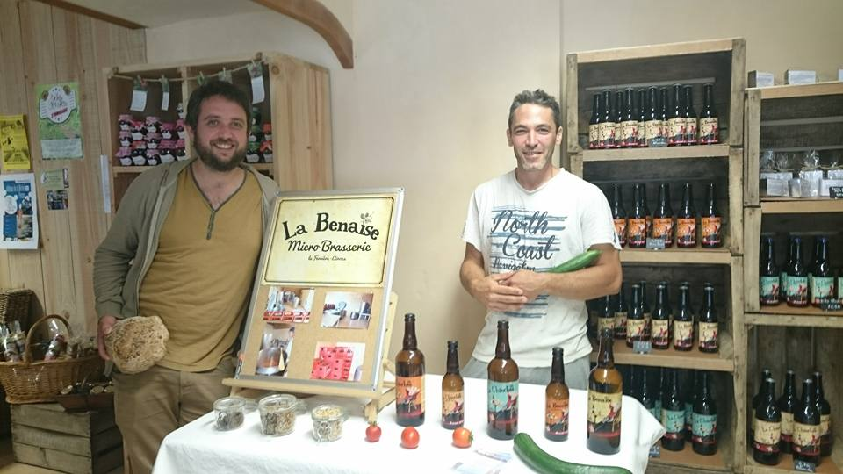
Assemblée générale 12 février 2016
Boutique
Des animations proposées par les producteurs
Dégustation des produits
de l’Auroch Vert,
Bière
du rucher des Versannes
des confitures
Safran Mélusin
Ferme de Dana
Amélie Priac
Pressac
Opération Pot-au-feu
Opérations Crêpes

Slide 11
Assemblée générale 12 février 2016
Travaux :
Chappe de la pièce atelier et carrelage
Installation d’un coin cuisine et de toilettes
Plomberie
Assainissement
Crépi des murs
Travail de Lalou
Reste un problème important :le chauffage et l’isolation

Slide 12
Assemblée générale 12 février 2016
Perspectives
Le site Internet est en cours de création.
Fonctionnement de la boutique
Mise en place d’horaires d’été et horaires d’hiver?
Ouverture les jours de foire d’avril à septembre?
Fête anniversaire de l’ouverture de la boutique le samedi 10 juin
Poursuite des travaux : aménagement de l’atelier, aménagement du porche, installation d’une chambre froide

Slide 13
Assemblée générale 12 février 2016
Animations : elles sont à définir, toutes vos idées sont les bienvenues.
Place aux questions

Slide 14
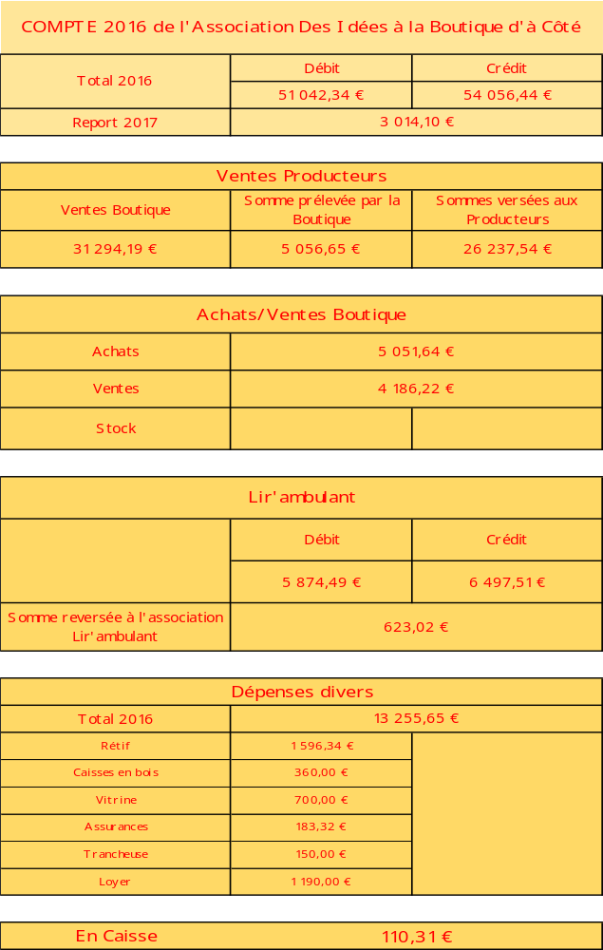
Rapport financier

Slide 15
Assemblée générale 12 février 2016
Merci à tous

